Slide 1
Quelques images et photos et informations sur l’eau et l’industrie en Vaucluse
Au XIXème siècle, près de 1000 km de voies d’eau en Vaucluse

Slide 2
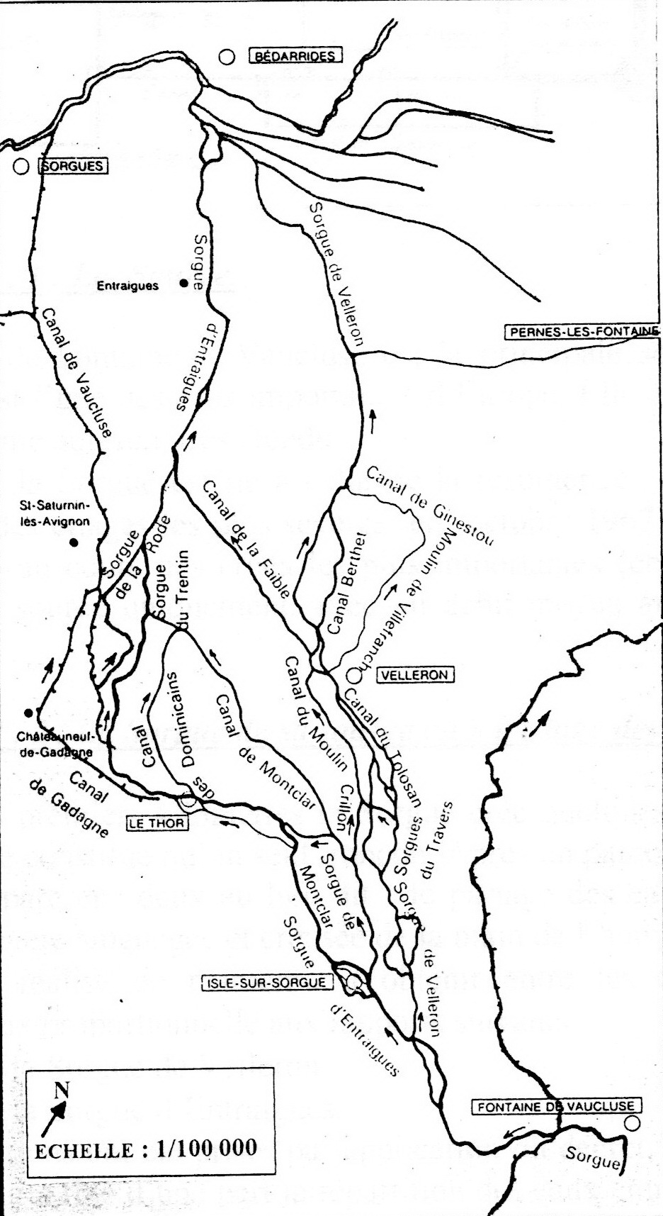
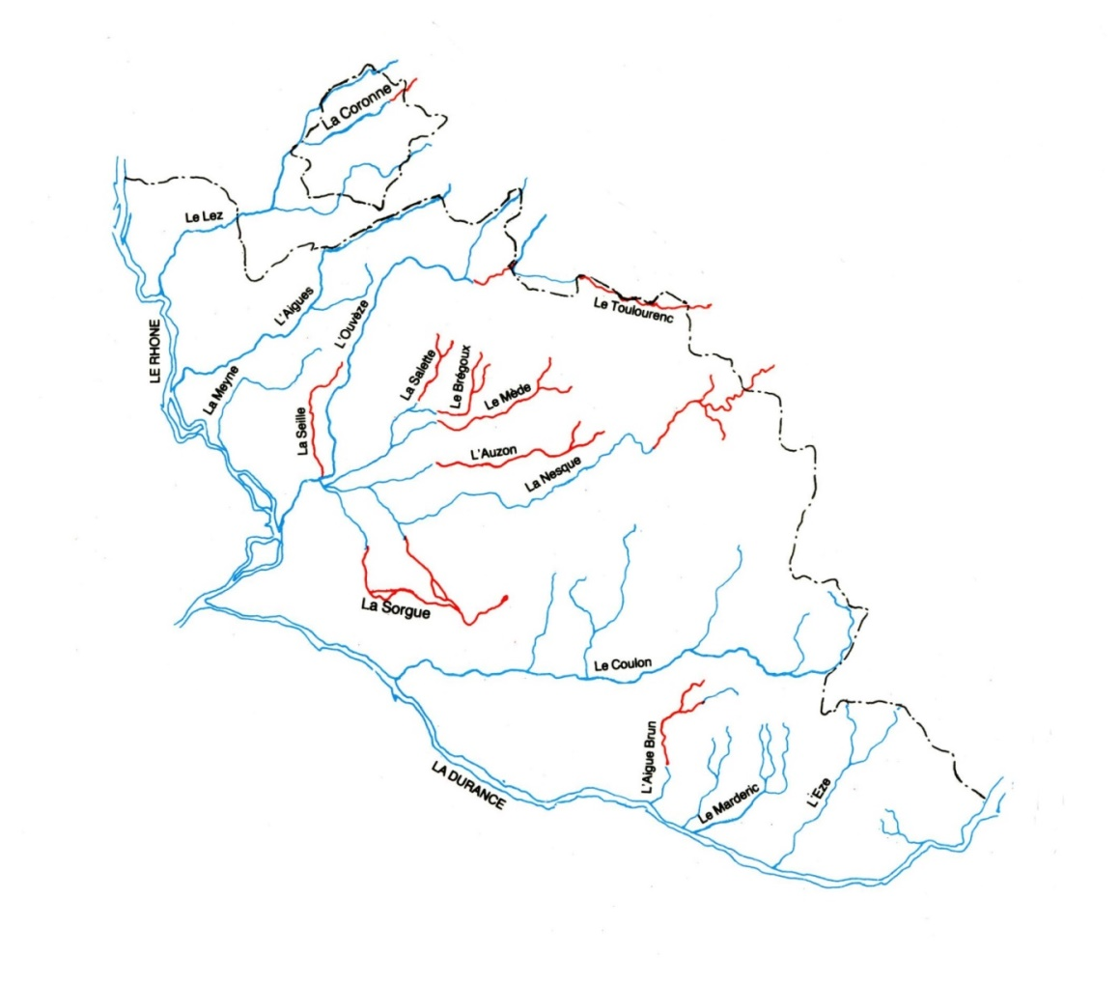
Les principaux cours d’eau du Vaucluse
Ce sont 993 kilomètres de cours d’eau (Rhône et Durance compris
qui ont été recensés en 1877)
Sandrine Rambla, le patrimoine industriel hydraulique des sorgues

Slide 3
Usines hydrauliques en 1862
Moulins à farine 242 (447 paires de meules)
Moulins à soie 68
Moulins à garance 43
Papeteries 20
Scieries à bois 10
Moulins à plâtre 9
Moulins à ouvrer la laine 7
Ateliers d’ajustage 9
Moulis à huile 8
Moulins à tan 5
Gruaires 3
Scieries à marbre 3
Martinets et laminoirs 3
Moulins à tourteaux 3
Moulins à triturer le bois 2
Foulons 2
Fabrique de garancine 1
Fabrique de cordonnets 1
Souffleuse 1
Fabrique de chocolat 1
Distillerie 1
Fabrique de draps 1

Slide 4
Nombre d’usines hydrauliques sur quelques cours d’eau vauclusien au XIXème siècle
Rivière de la Nesque : 22 usines hydrauliques
Rivière de l’Ouvèze : 30 usines hydrauliques
Rivière de la Sorgue et ses affluents jusqu’à Avignon : 102 usines hydrauliques (dont 42 à L’Isle-sur-la-Sorgue)
Canal Saint-Julien à Cavaillon : 19 usines hydrauliques
Combe de Véroncle entre Murs et Gordes : 10 moulins hydrauliques
Canal du Coulon entre Viens et Cavaillon : 31 usines hydrauliques dont 27 moulins à farine
Le torrent de l’Eze entre La Bastide-des-Jourdans et Pertuis : 6 usines hydrauliques
Le canal de la Seille entre Jonquières et Bédarrides : 14 usines hydrauliques

Slide 5
Statistique sur les roues hydrauliques en fonction en Vaucluse en 1899
Roues horizontales :
Rouets ou roudets : 168
Rouets à cuiller : 15
Rouets à cuve : 5
Roues verticales
Roues pendantes : 64
Roues en dessous : 36
Roues de côté : 102
Roues en dessus : 94
Roues Poncelet : 32
Roues Sagebien : 11
Turbines :
Francis : 107
Hercule : 4

Slide 6
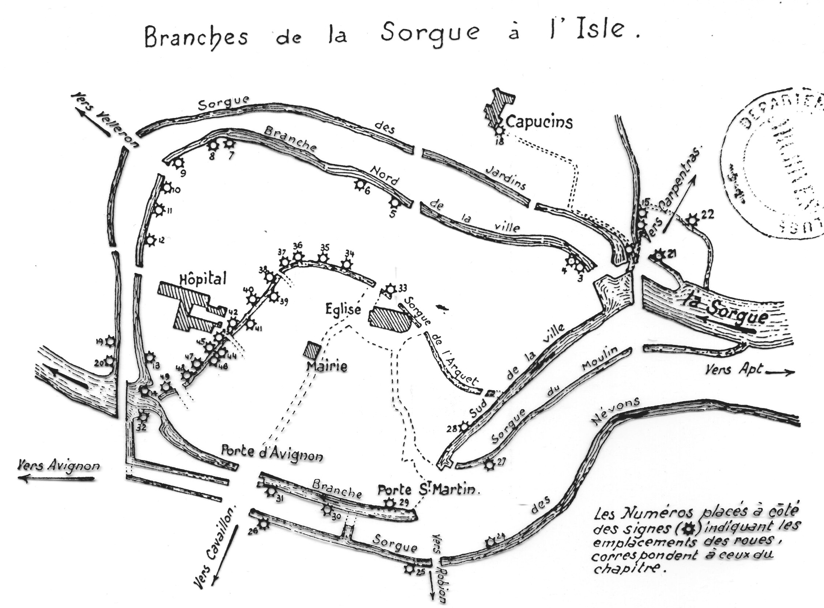
L’industrie de la soie et de la laine sont les principales activités à
L’Isle-sur-la-Sorgue, notamment sur le canal de l’Arquet (17).

Slide 7
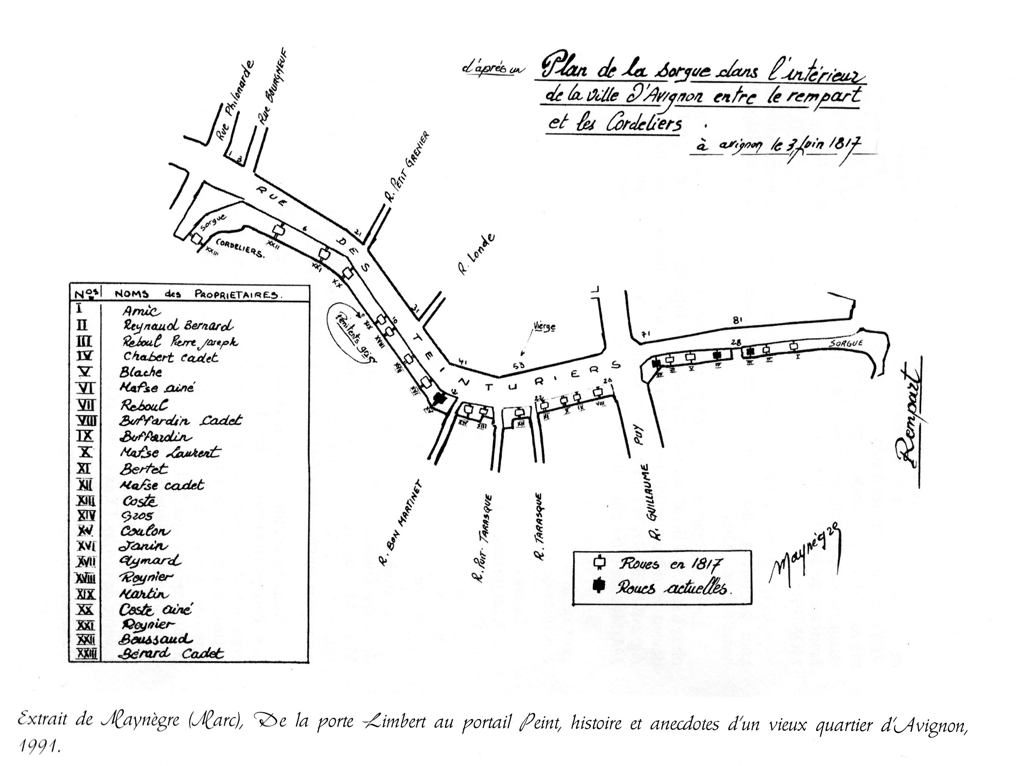

Slide 8
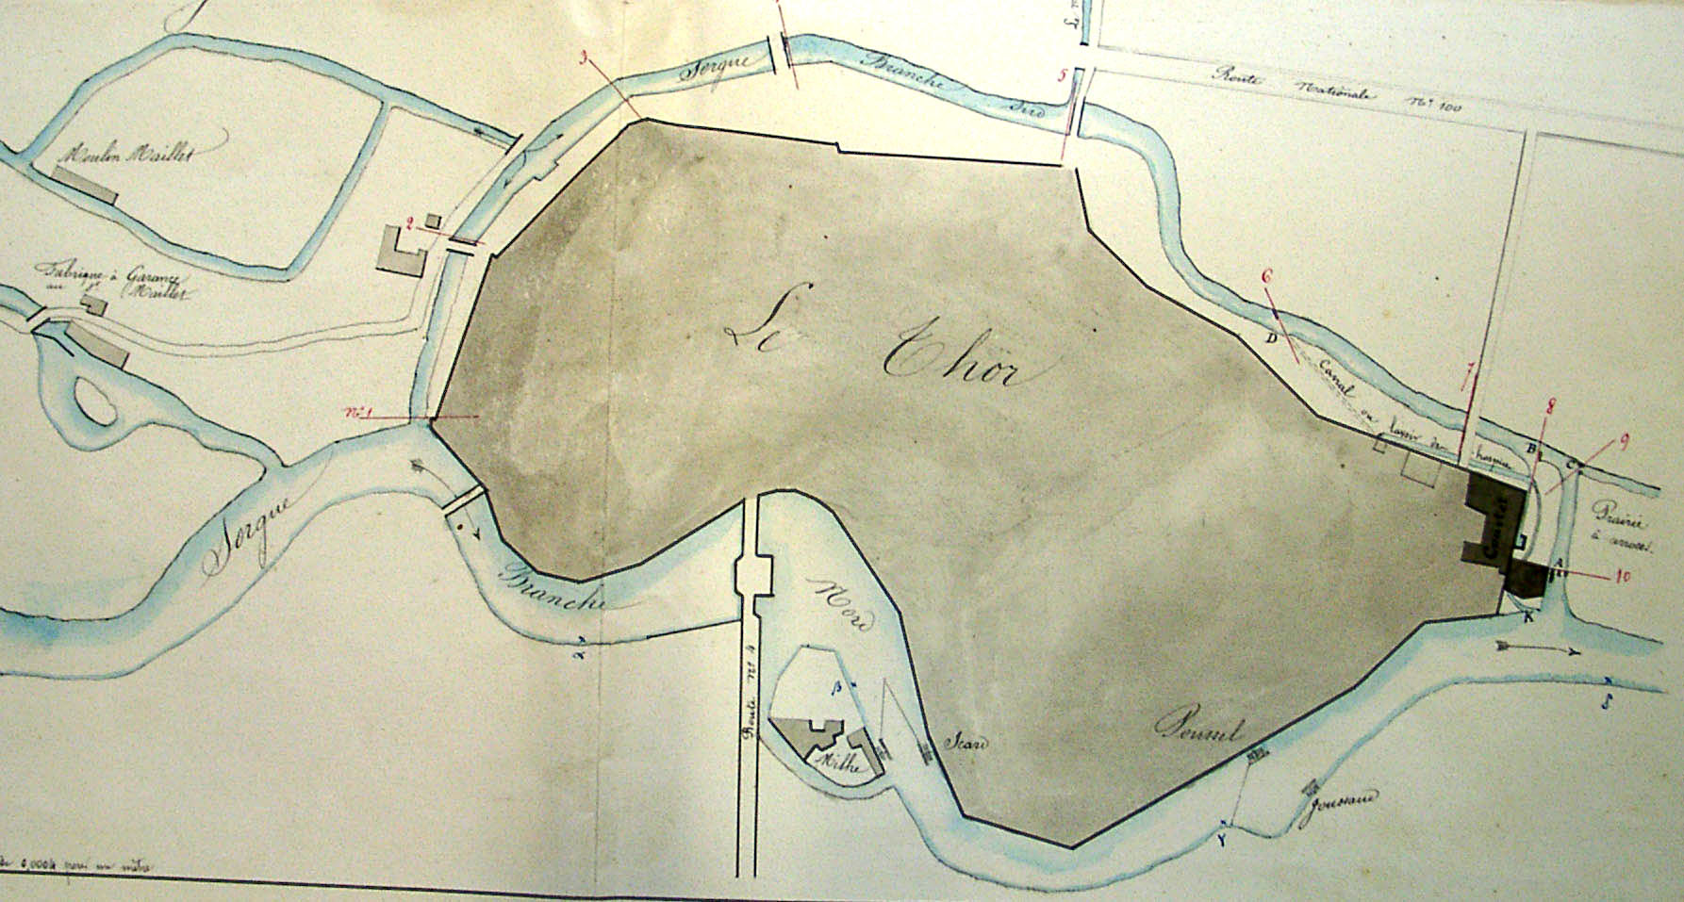
La commune du Thor entourée par le cours
d’eau de la Sorgue (Arch. dép. Vaucluse 7 S 1688)

Slide 9
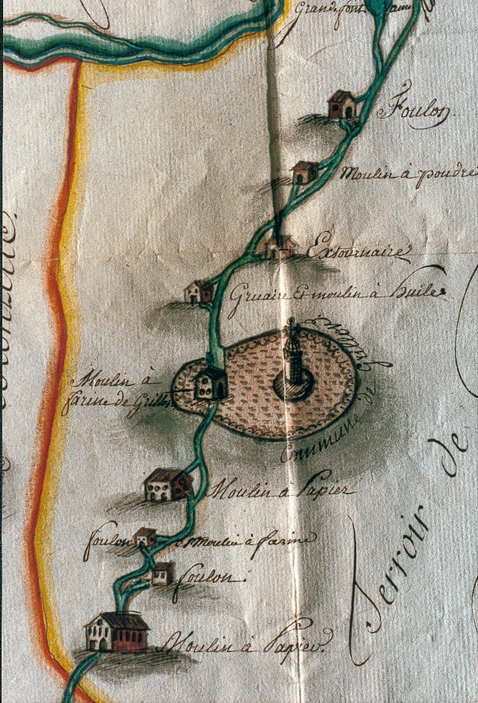
Plan de la fin du XVIIIème siècle montant l’implantation des usines hydrauliques à Grillon sur une branche secondaire de la rivière du Lez (Arch. Dép. Vaucluse 7 S 5).

Slide 10
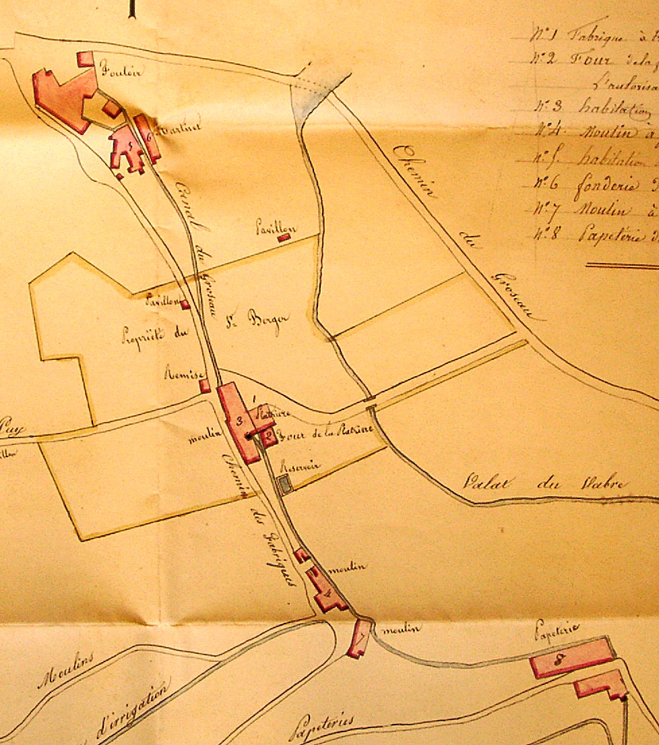
Usines hydrauliques sur le cours d’eau du Grozeau à Malaucène en 1840
(Arch. Dép. Vaucluse 5 M 133 dossier Berger).

Slide 11
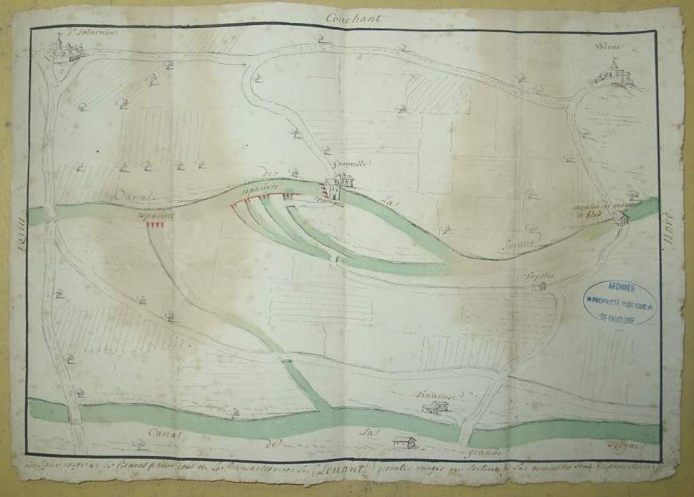
Plan du XVIIème siècle où le site de Gromelle à Vedène était
déjà un moulin à papier (Arch. Dép. Vaucluse 36 J 356)
Notes:
Plan du XIIème siècle où le site de Gromelle à Vedène était déjà un moulin à papier.

Slide 12
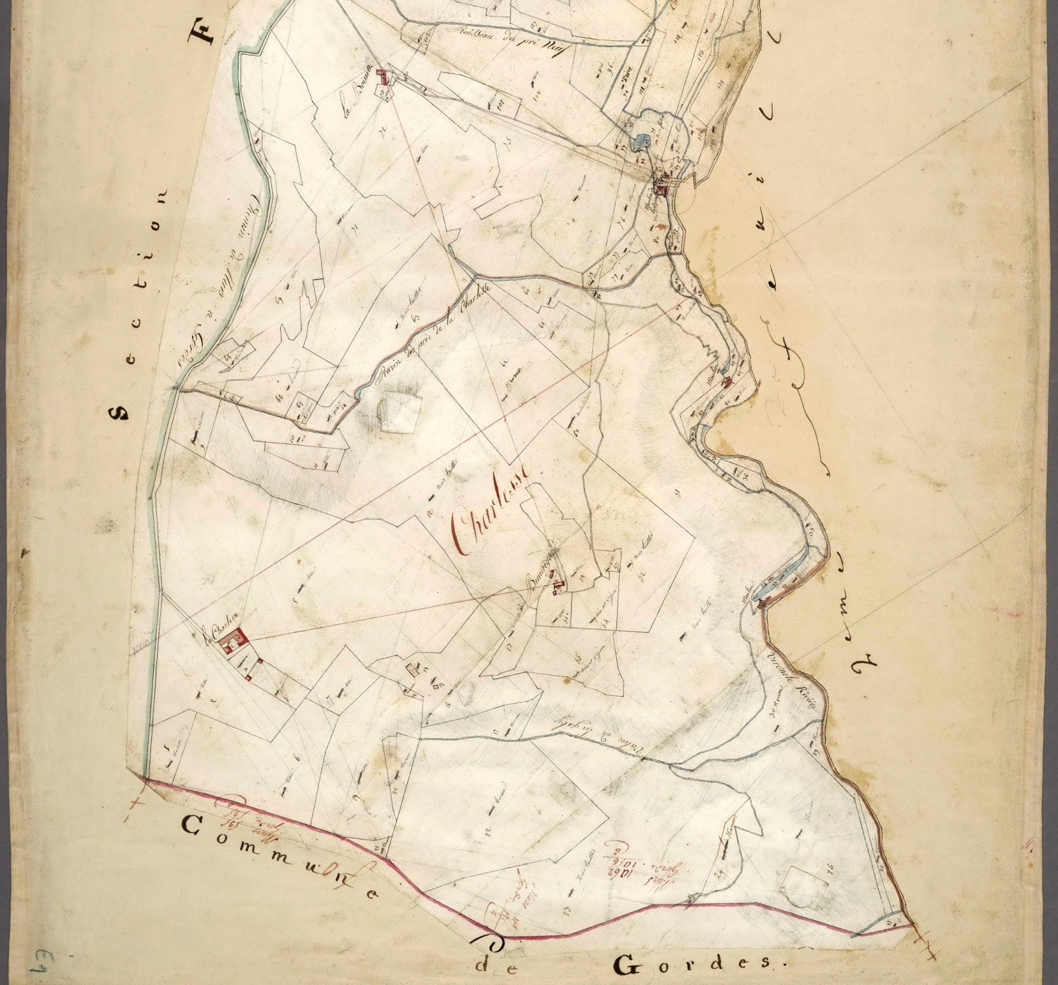
Plan cadastral (début XIXe) du territoire de Murs où les trois premiers moulins,
avec leurs réserves d’eau, sont mentionnés.

Slide 13
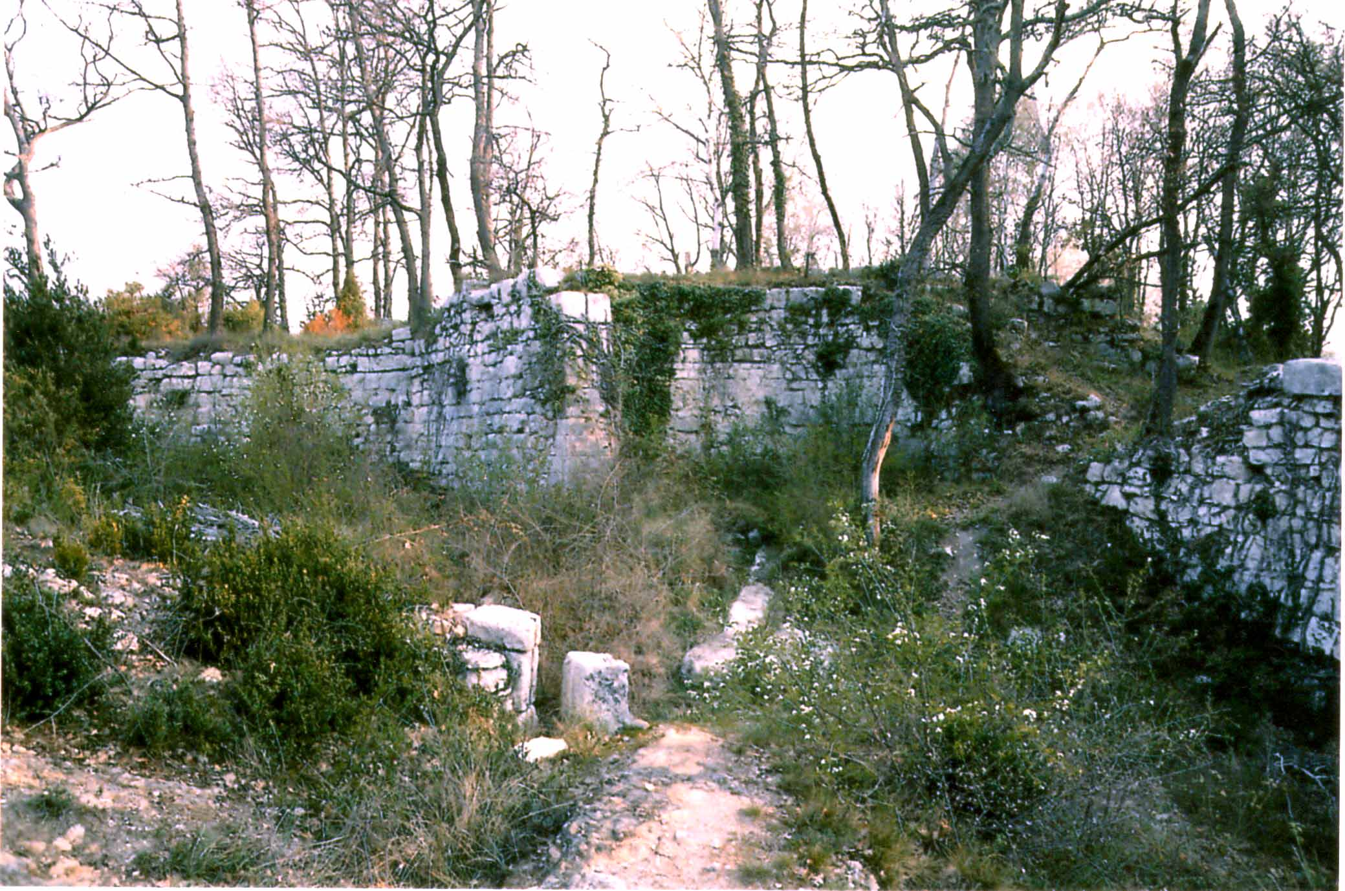
Le barrage du moulin de l’Etang à Murs (cliché ASPPIV 1993).
Notes:
Le barrage du moulin de l’Etang à Murs

Slide 14
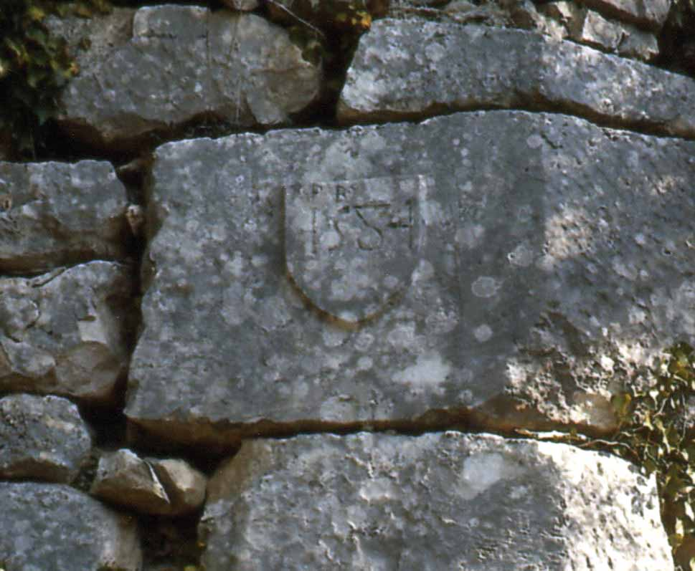
Date probable (1584) de la construction du barrage du premier moulin de la combe de Véroncle à Murs (Cliché ASPPIV 1994).

Slide 15
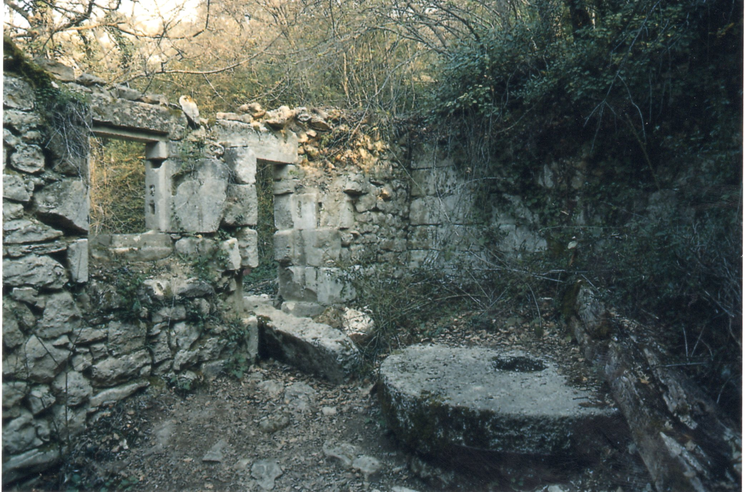
Vestiges d’un ancien moulin à farine dans la combe de Véroncle
à Murs (Cliché ASPPIV, 1994).

Slide 16
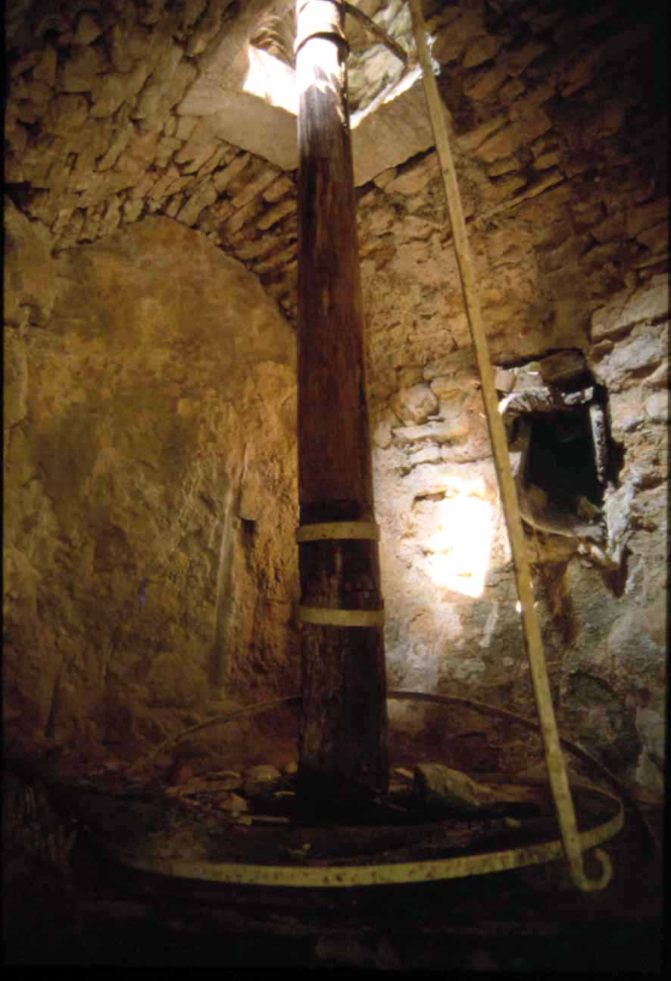
Vestiges d’un ancien moulin à farine dans la combe de Véroncle
à Gordes (Cliché ASPPIV, 1994),

Slide 17
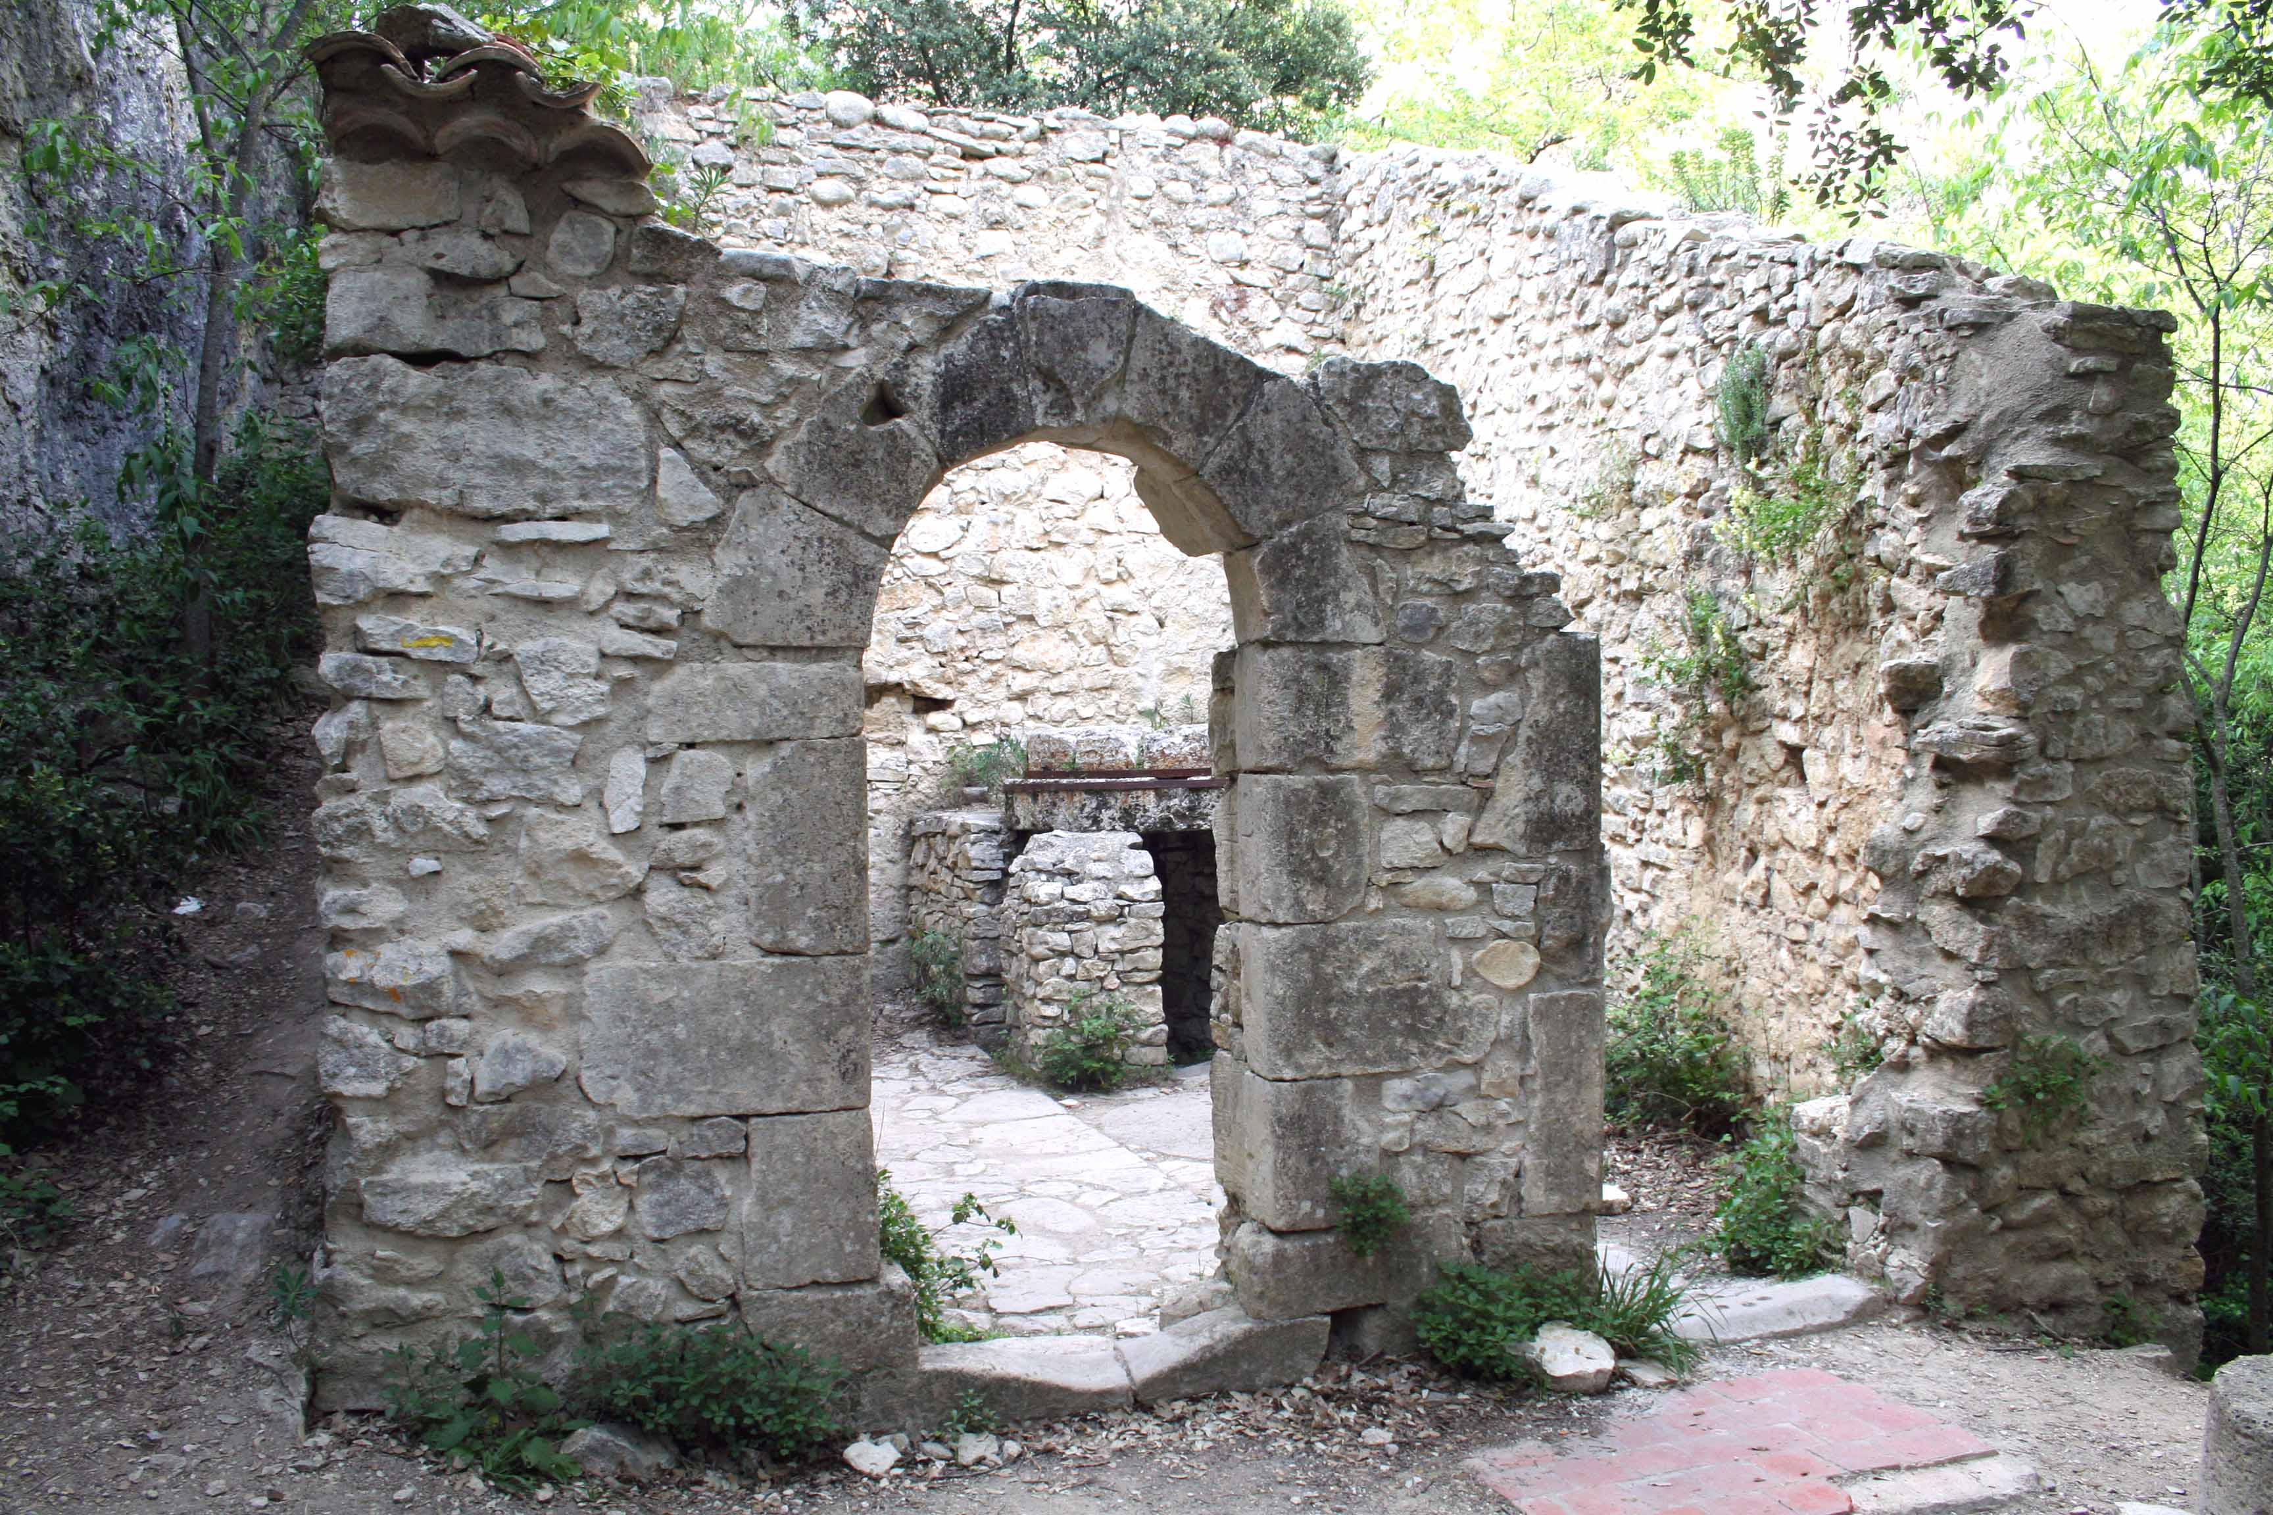
Vestiges d’un ancien moulin à farine dans la combe de Véroncle
à Gordes (Cliché ASPPIV, 1994).

Slide 18
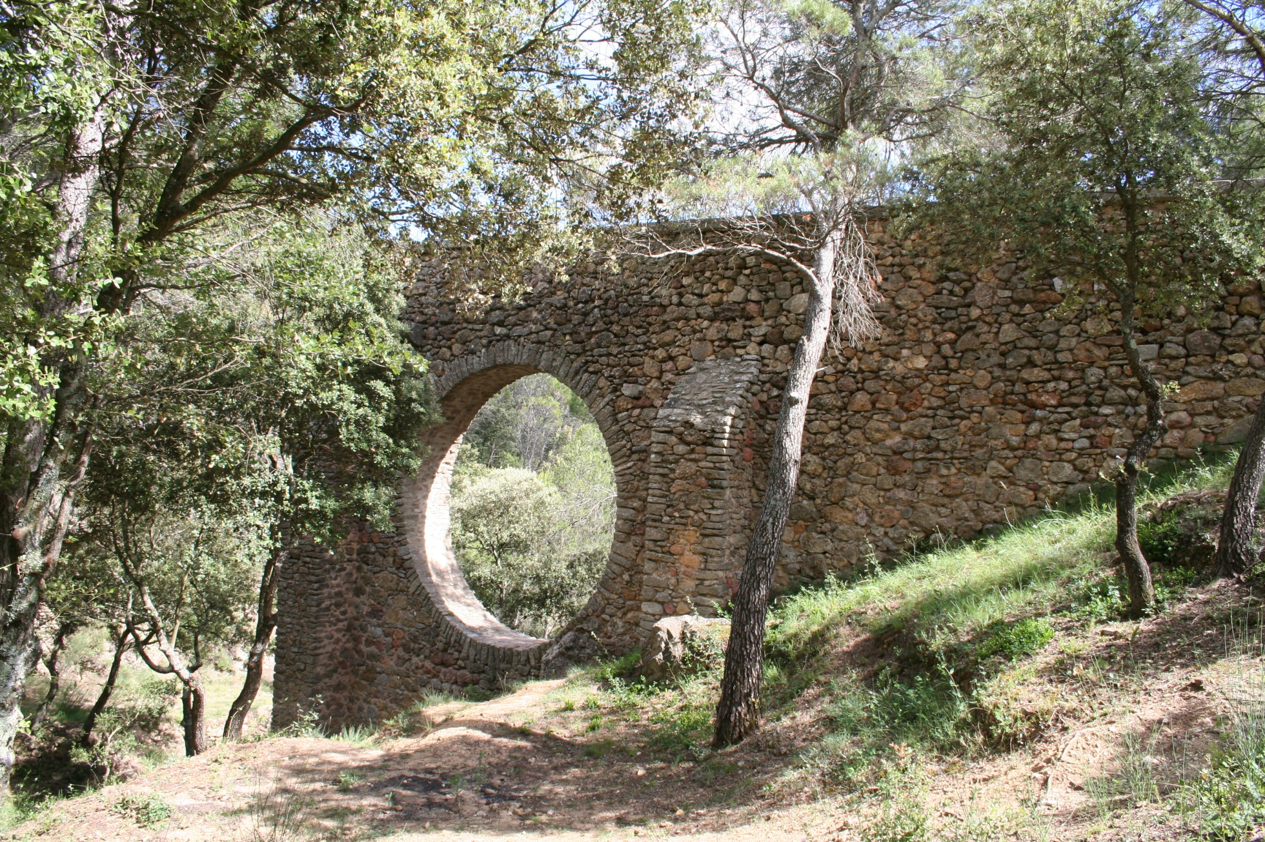
Pont-acqueduc construit vers 1840 sur la commune du Barroux
pour donner passage aux eaux de la source de Saint-Andéol pour
alimenter le village (Cliché ASPPIV, 2007).

Slide 19
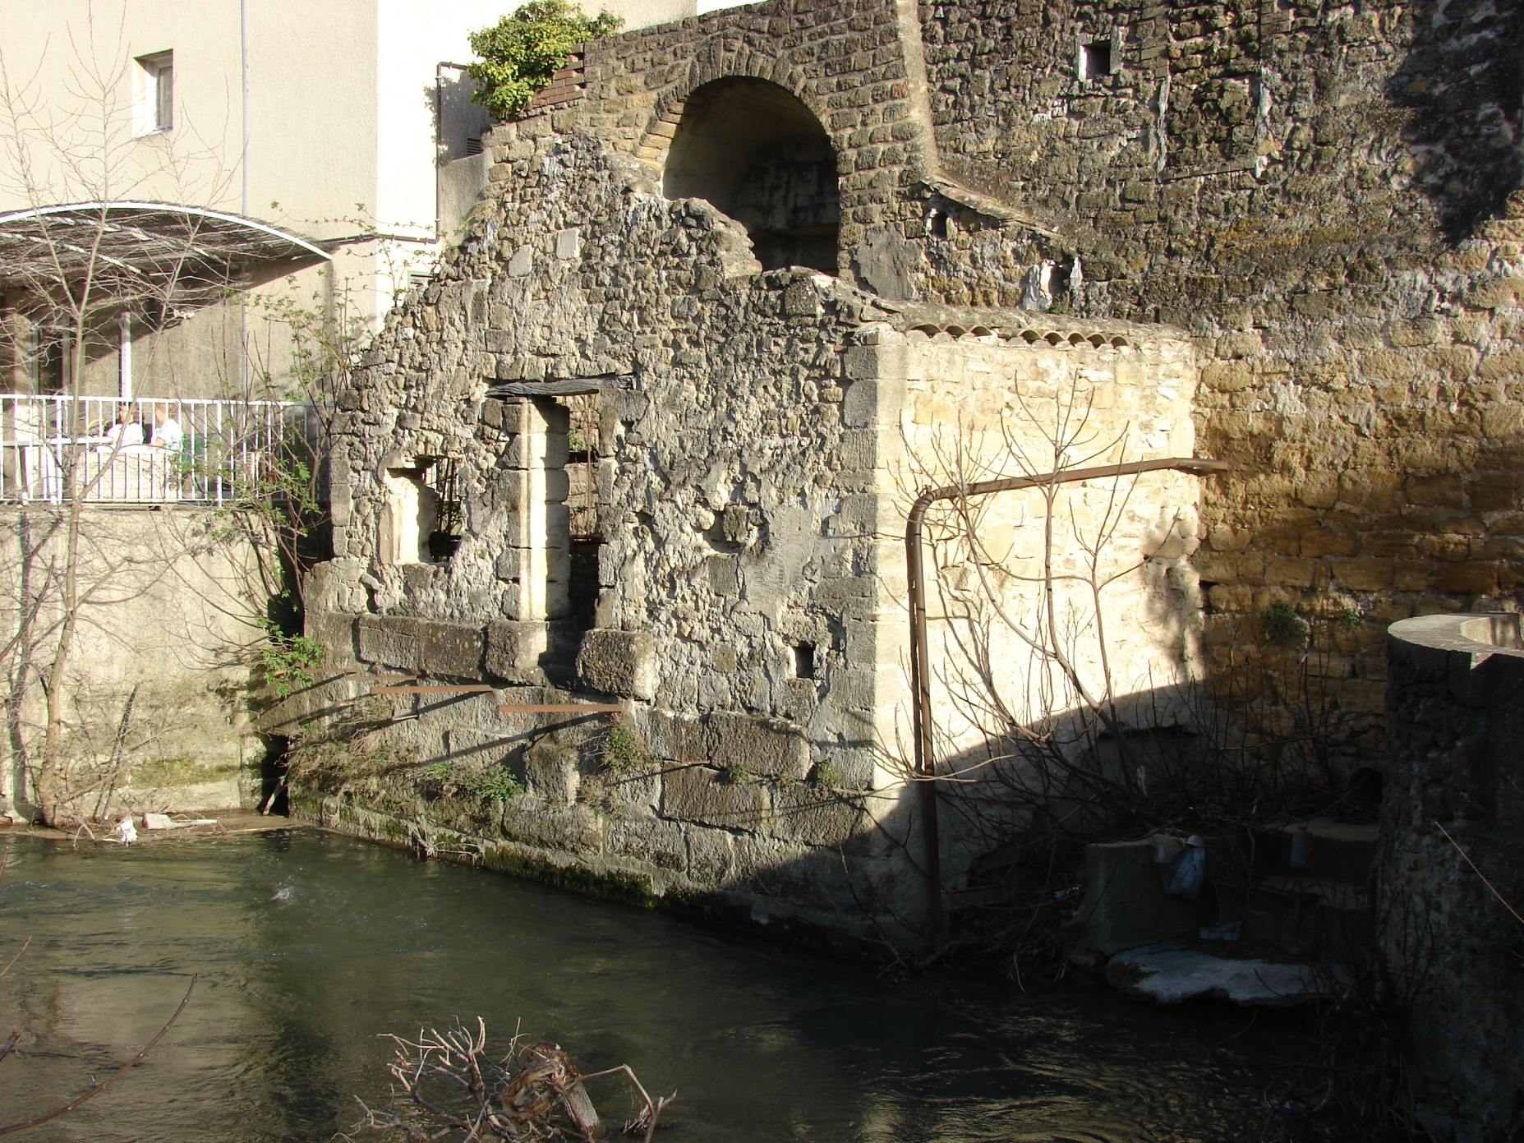
Ancien moulin de la Seille à Bédarrides (Cliché ASPPIV, 2017).

Slide 20
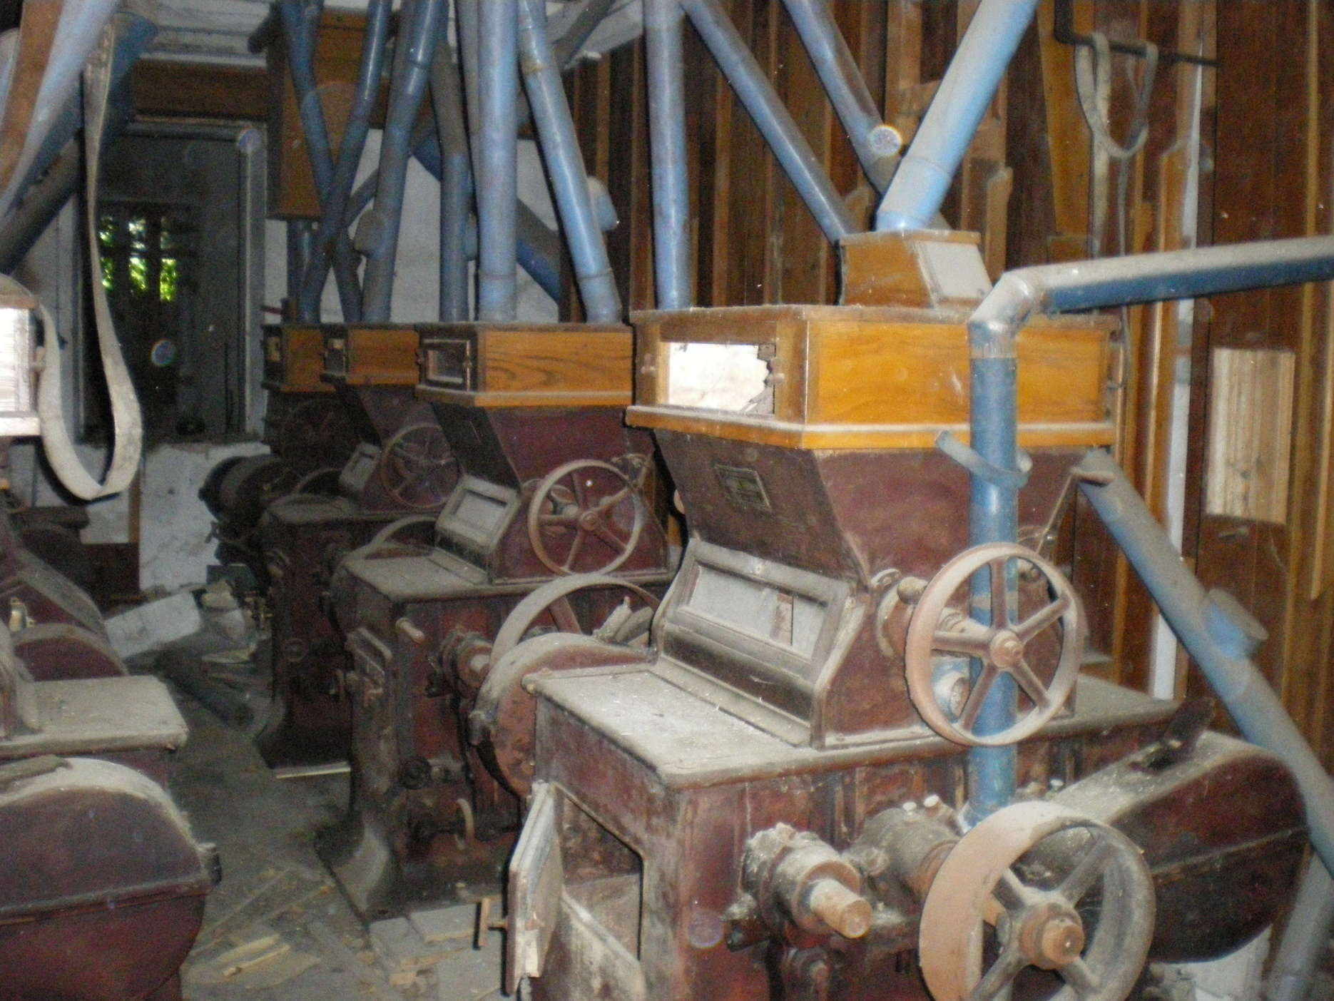
Ancien moulin à farine Rouvier à Bollène (Cliché ASPPIV, 2009).

Slide 21
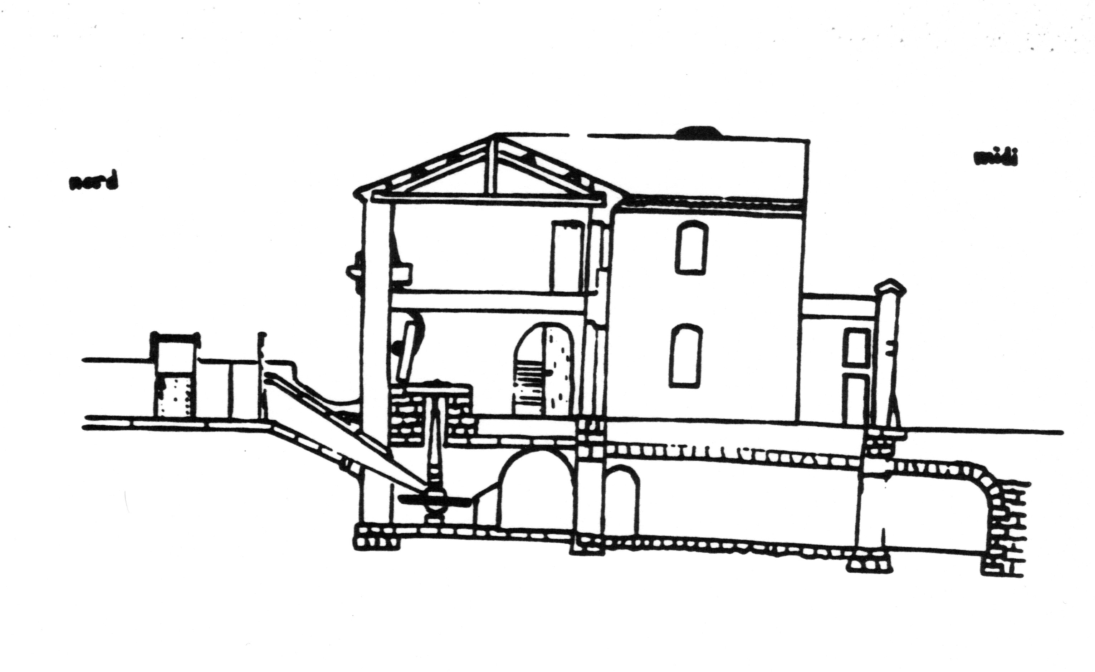
Plan du moulin à farine de Violès vers 1775 (Archives communales de Violès)

Slide 22
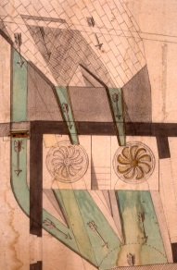
Moulin à farine du domaine de Sainte Catherine (près de Montdevergues) à Avignon, fin XVIIIème siècle. (Arch. dép. Vaucluse, H Sainte-Catherine 41).

Slide 23
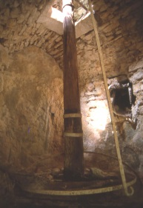
Le roudet du moulin Cabrier à Murs (cliché ASPPIV, 1994).

Slide 24
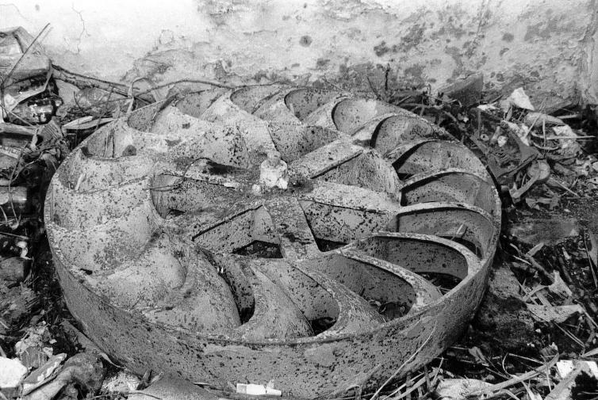
Le roudet métallique du moulin à farine de Séguret (cliché ASPPIV, 2003)

Slide 25
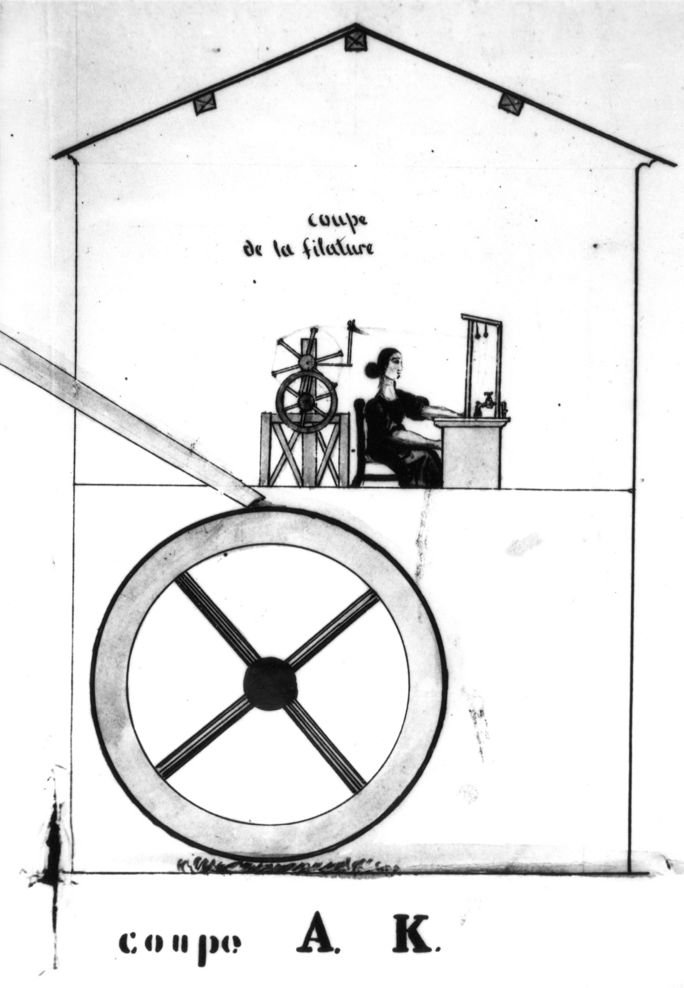
Ouvrière en soie à son poste de travail à la fabrique de soie Gourgeon à Violès en 1845.
(Arch. dép. Vaucluse
5 M 133)

Slide 26
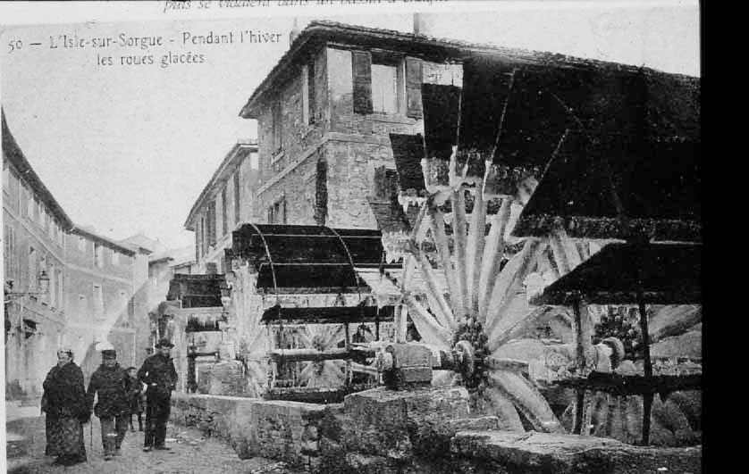
Carte postale

Slide 27
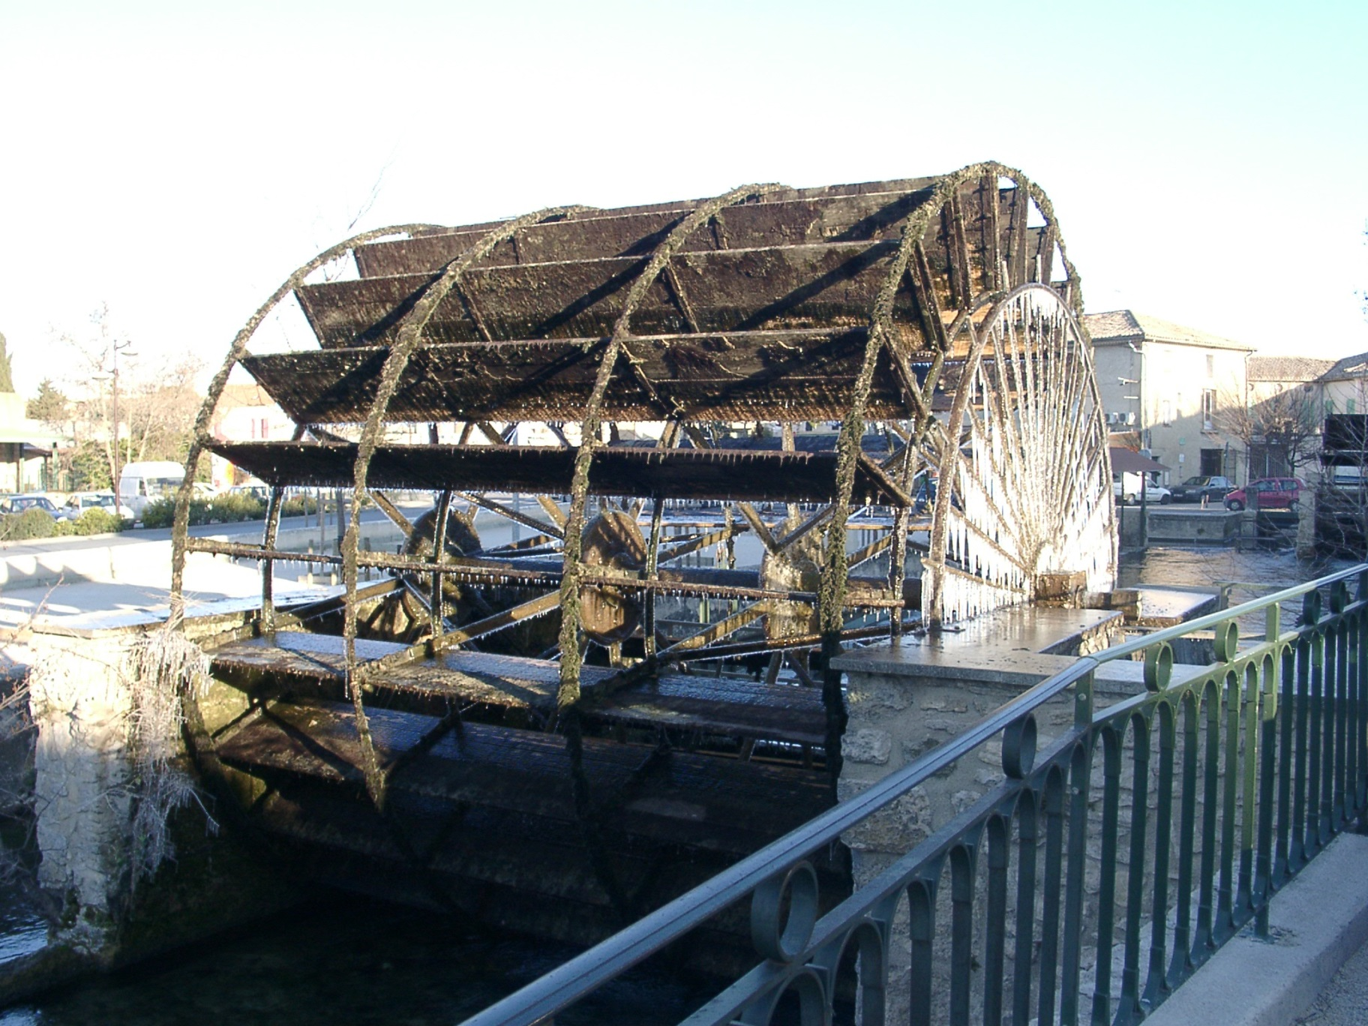
Roue à L'Isle-sur-la-Sorgue prise par la glace ( Cliché ASPPIV, 2005)

Slide 28
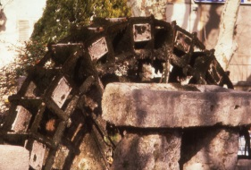
Les roues hydrauliques servent aussi pour l’arrosage des jardins à L’Isle-sur-la-Sorgue

Slide 29
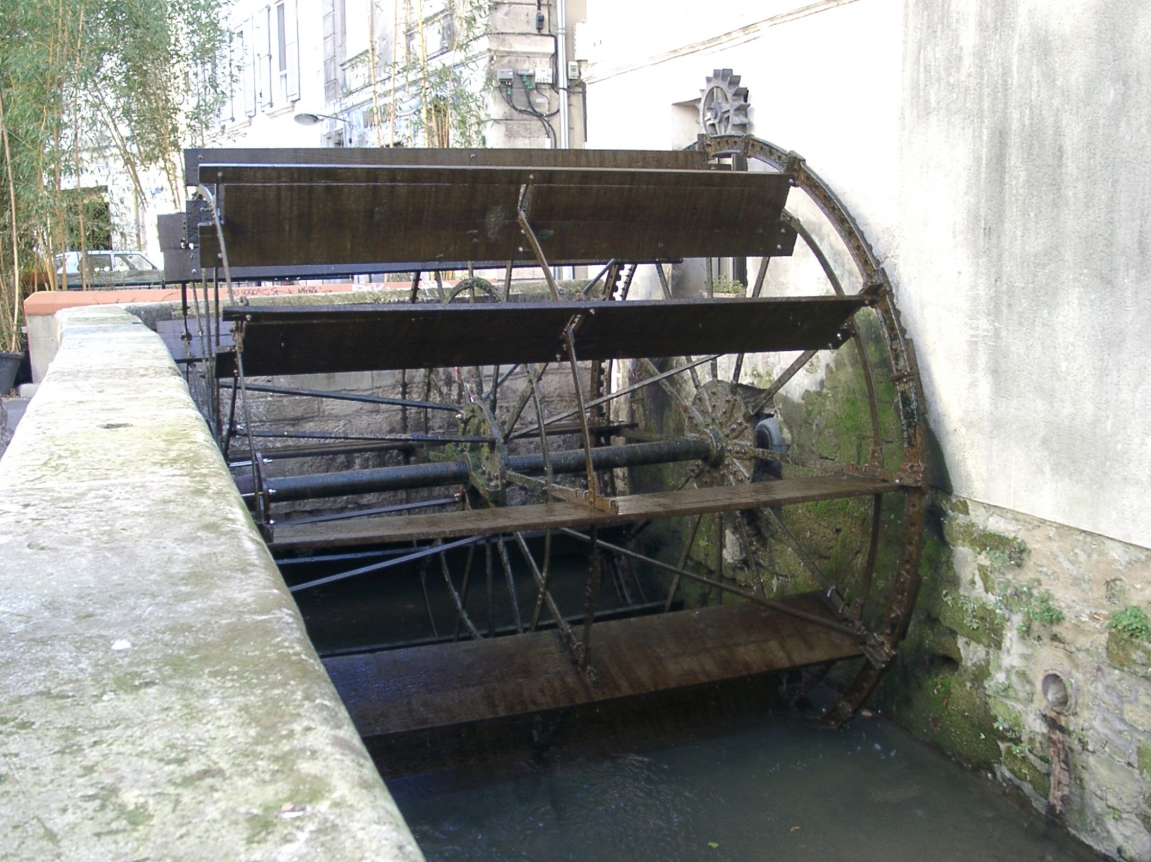
Une roue hydraulique restaurée il y a quelques années dans la rue des Teinturiers à Avignon (cliché ASPPIV)

Slide 30
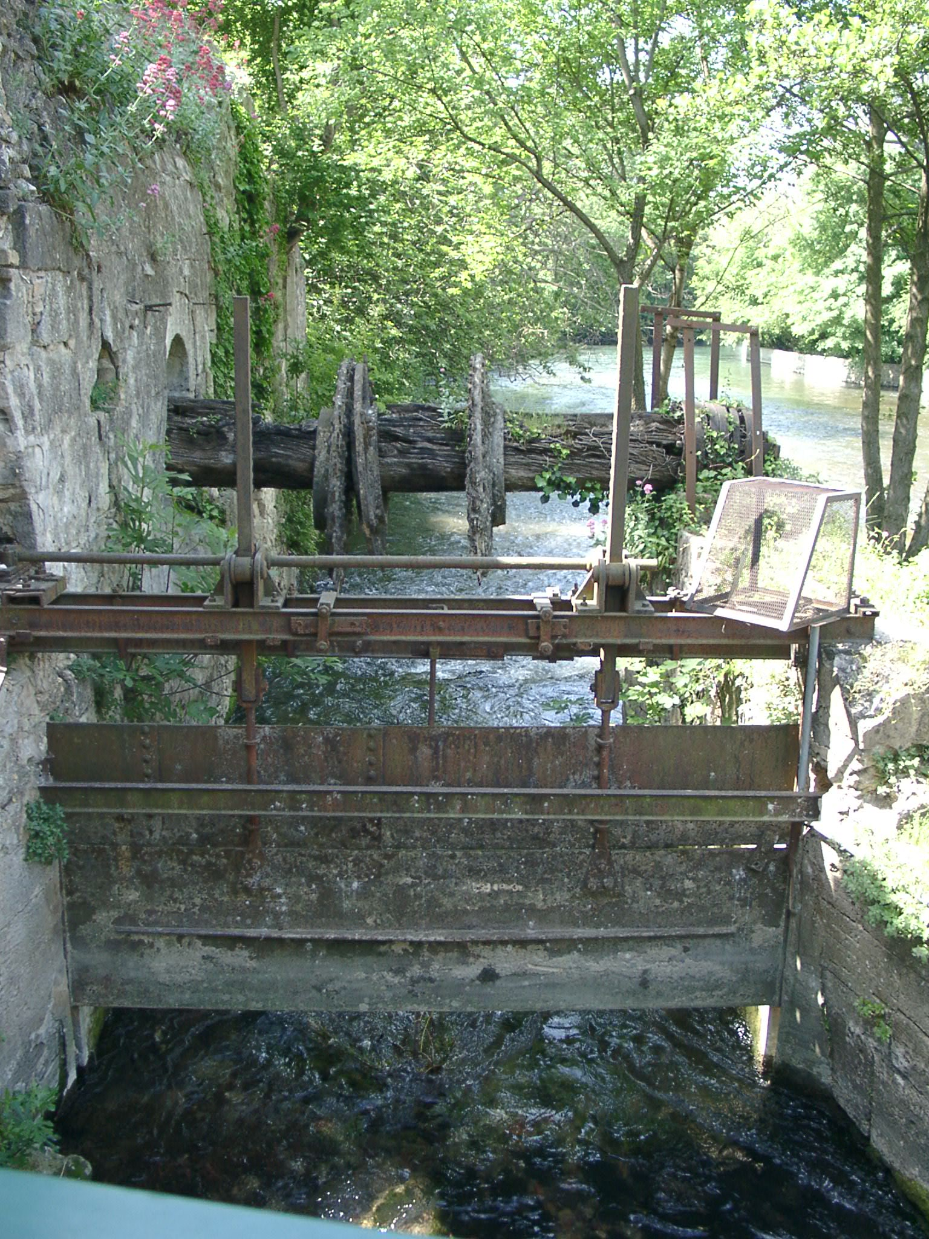
Vestiges hydrauliques au Thor ayant servi à une fabrique de poudre de garance
(Cliché ASPPIV)

Slide 31
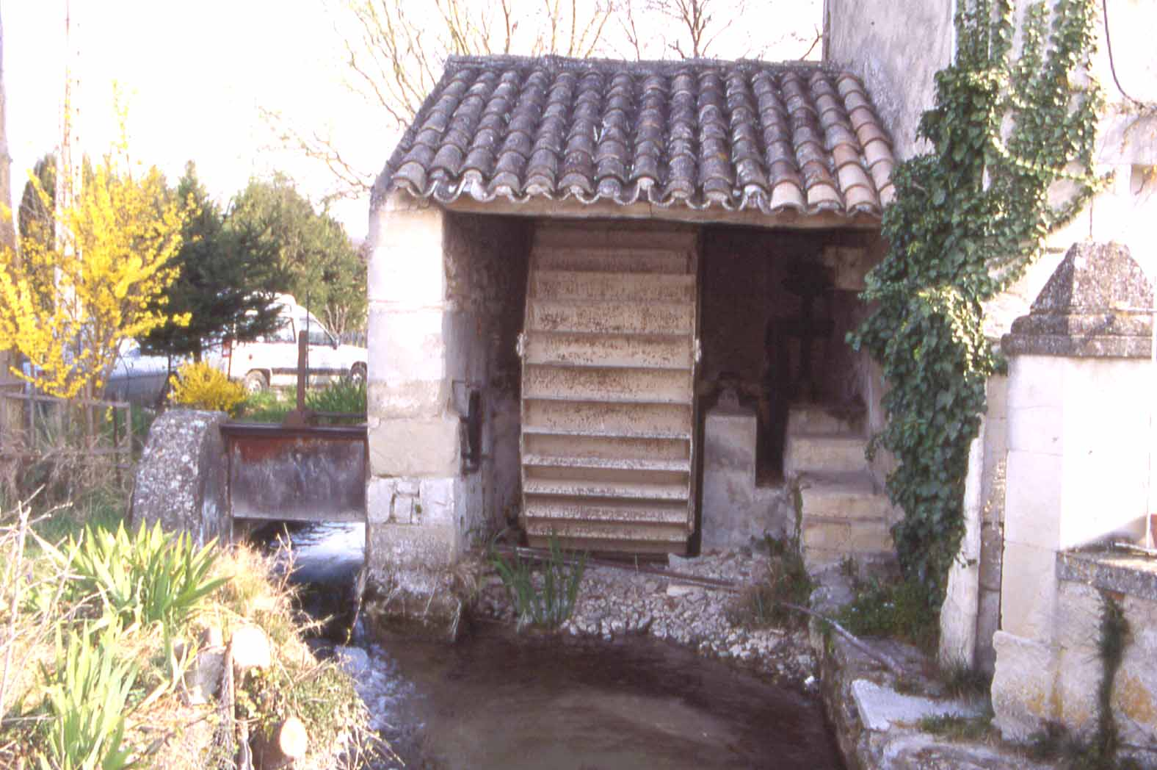
Roue hydraulique verticale en fer à Grillon. (cliché ASPPIV, 2010),

Slide 32
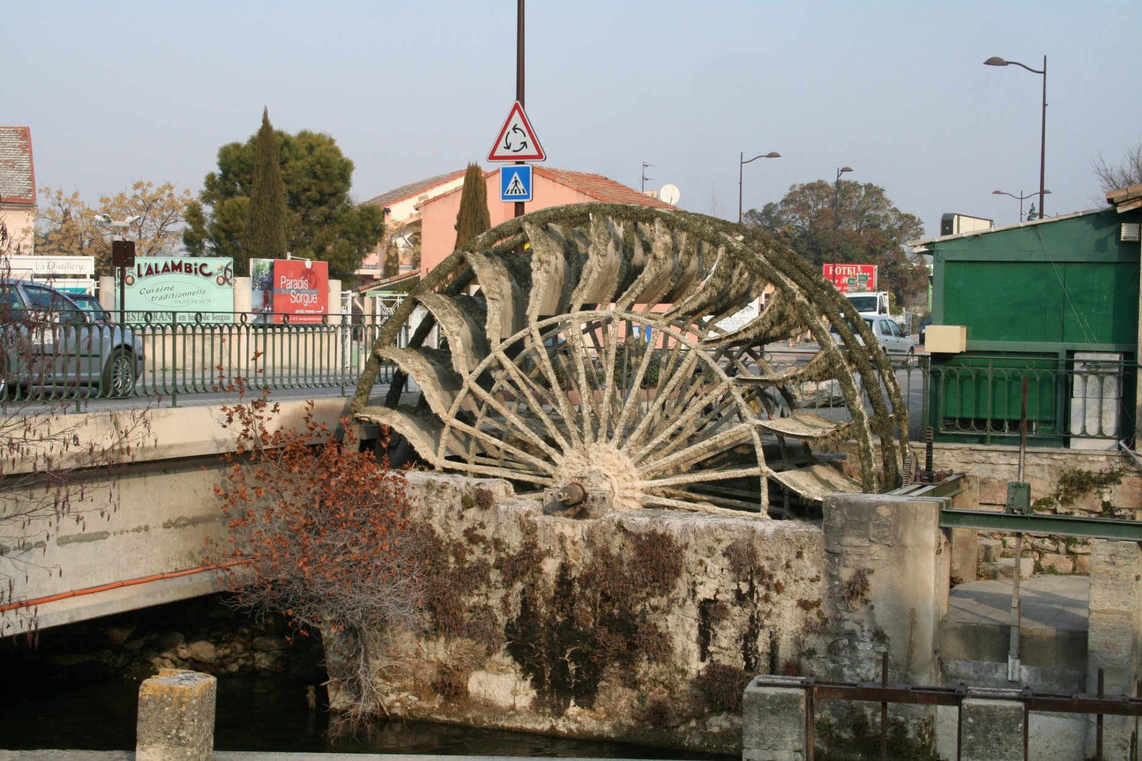
Roue hydraulique verticale en fer à l’Isle-sur-la-Sorgue

Slide 33
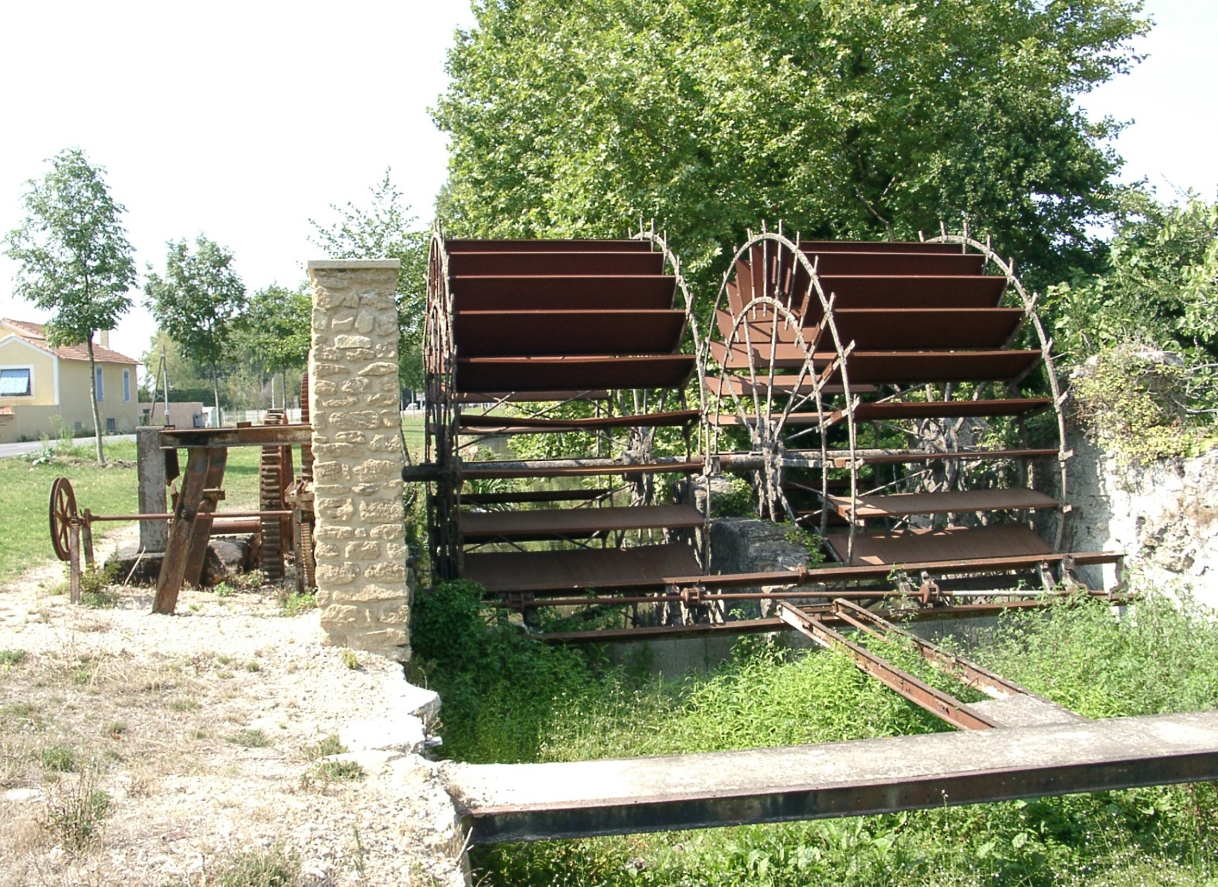
Roues hydrauliques à Sorgues (cliché ASPPIV, 2005)

Slide 34
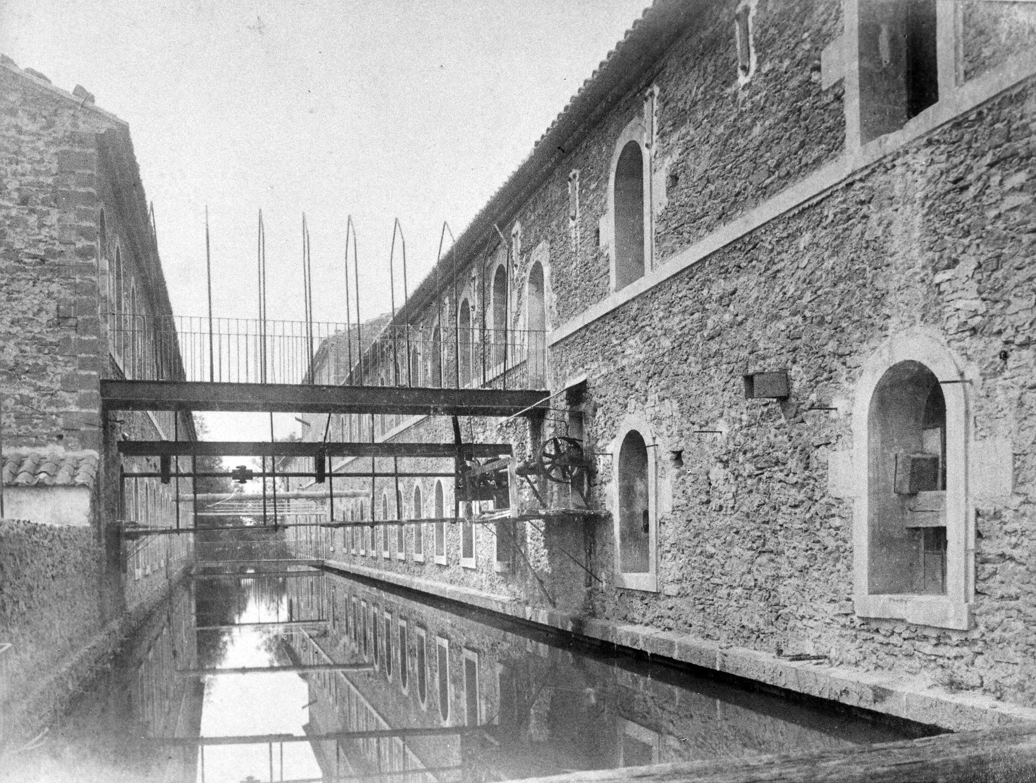
Vestiges de l’usine de Valobre à Entraigues (cliché ASPPIV)

Slide 35
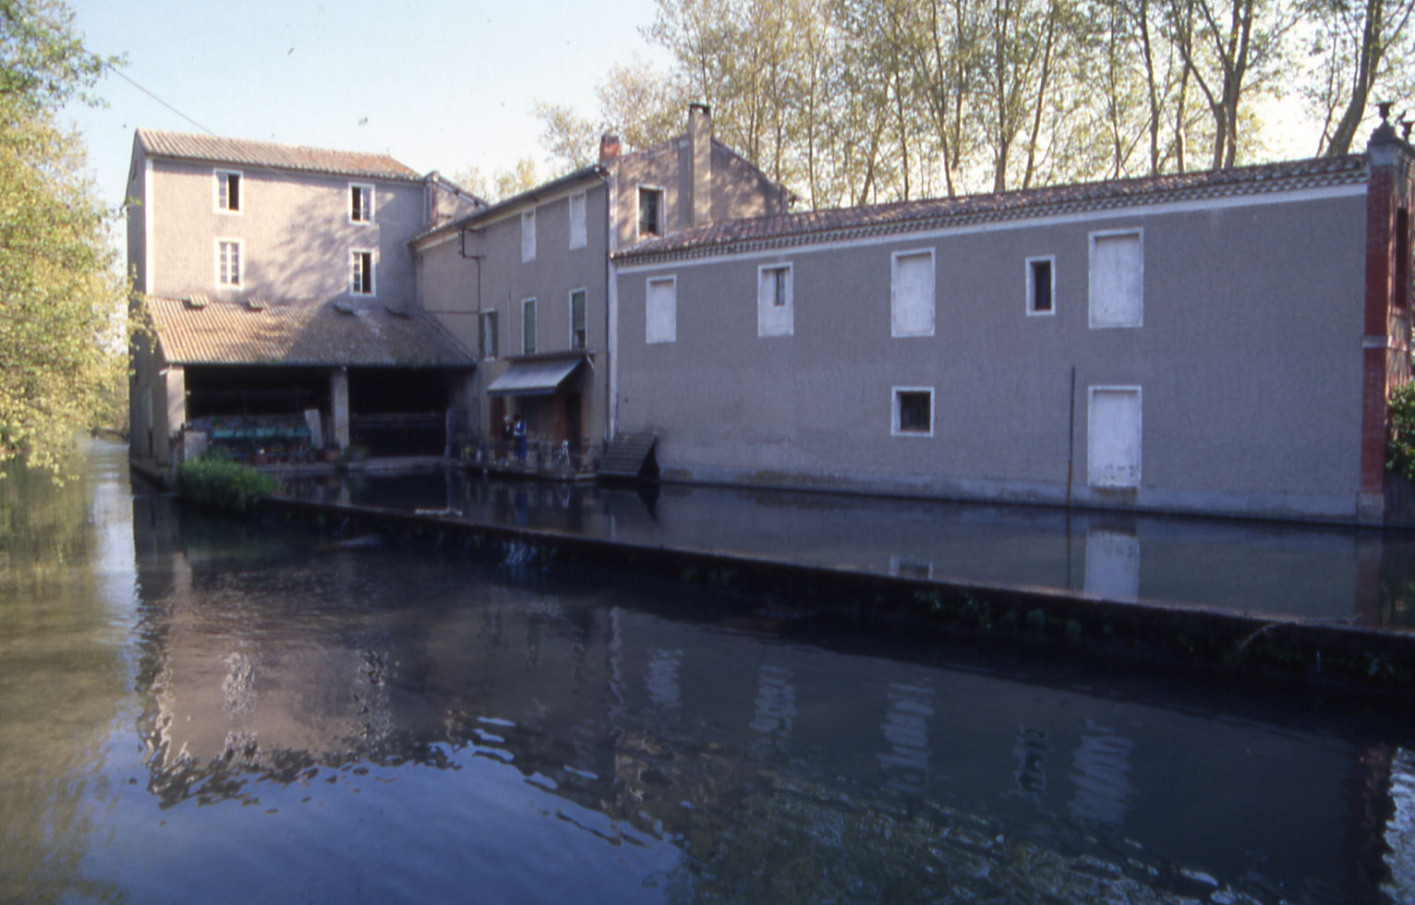
Minoterie Tarascon à Saint-Saturnin-les-Avignon (cliché ASPPIV)

Slide 36
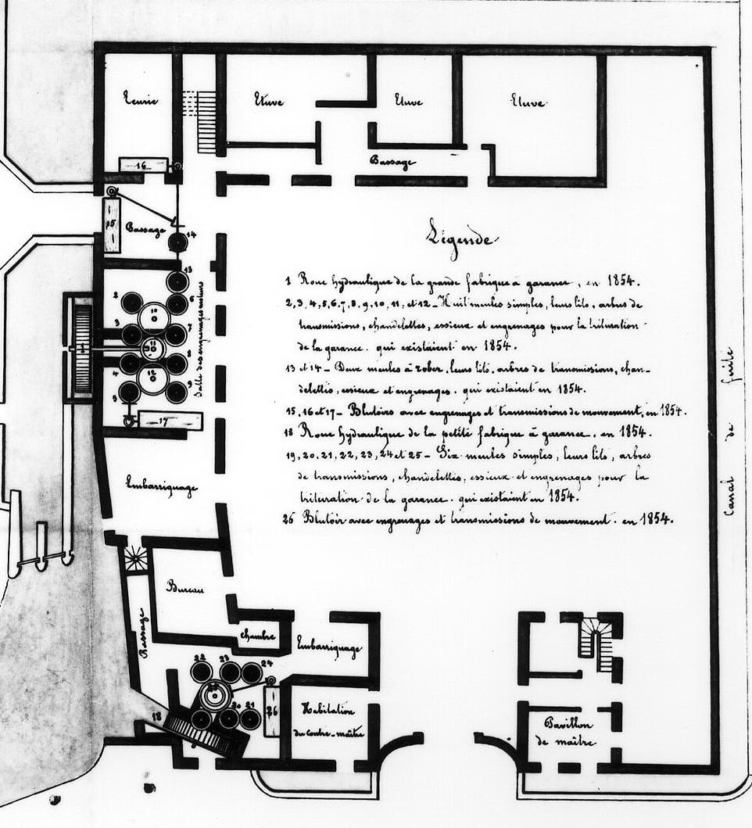
Roues hydrauliques et meules de la fabrique de garance de la Verne à Bédarrides en 1877.
Arch. dép. Vaucluse 3 U 2/749

Slide 37
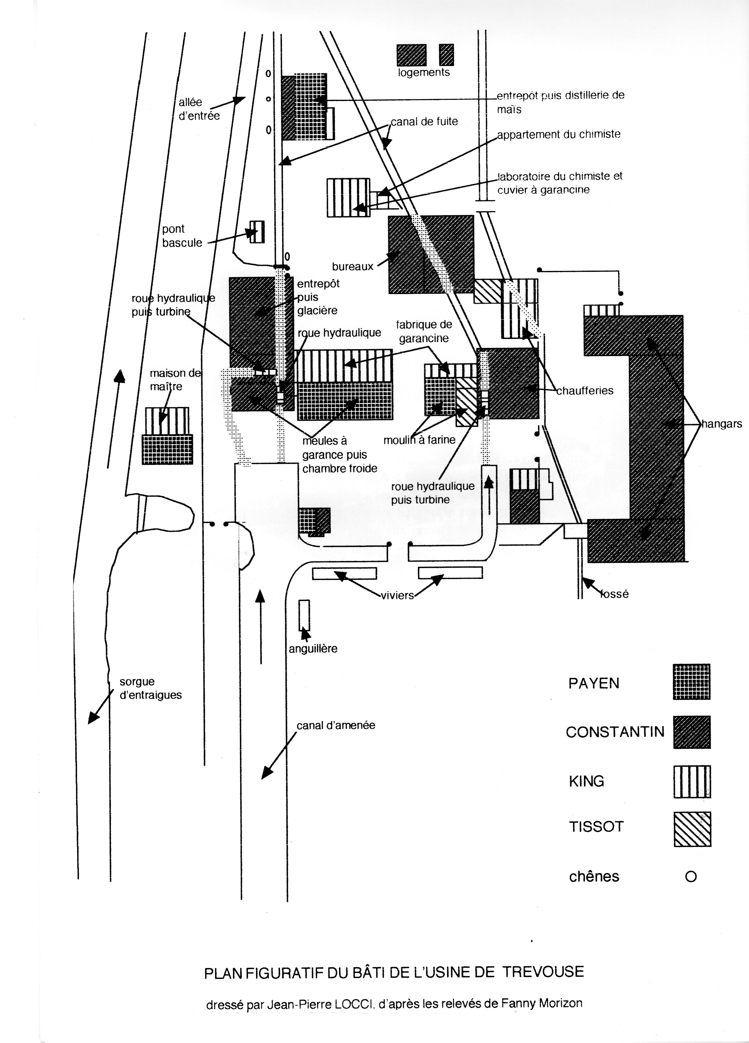

Slide 38
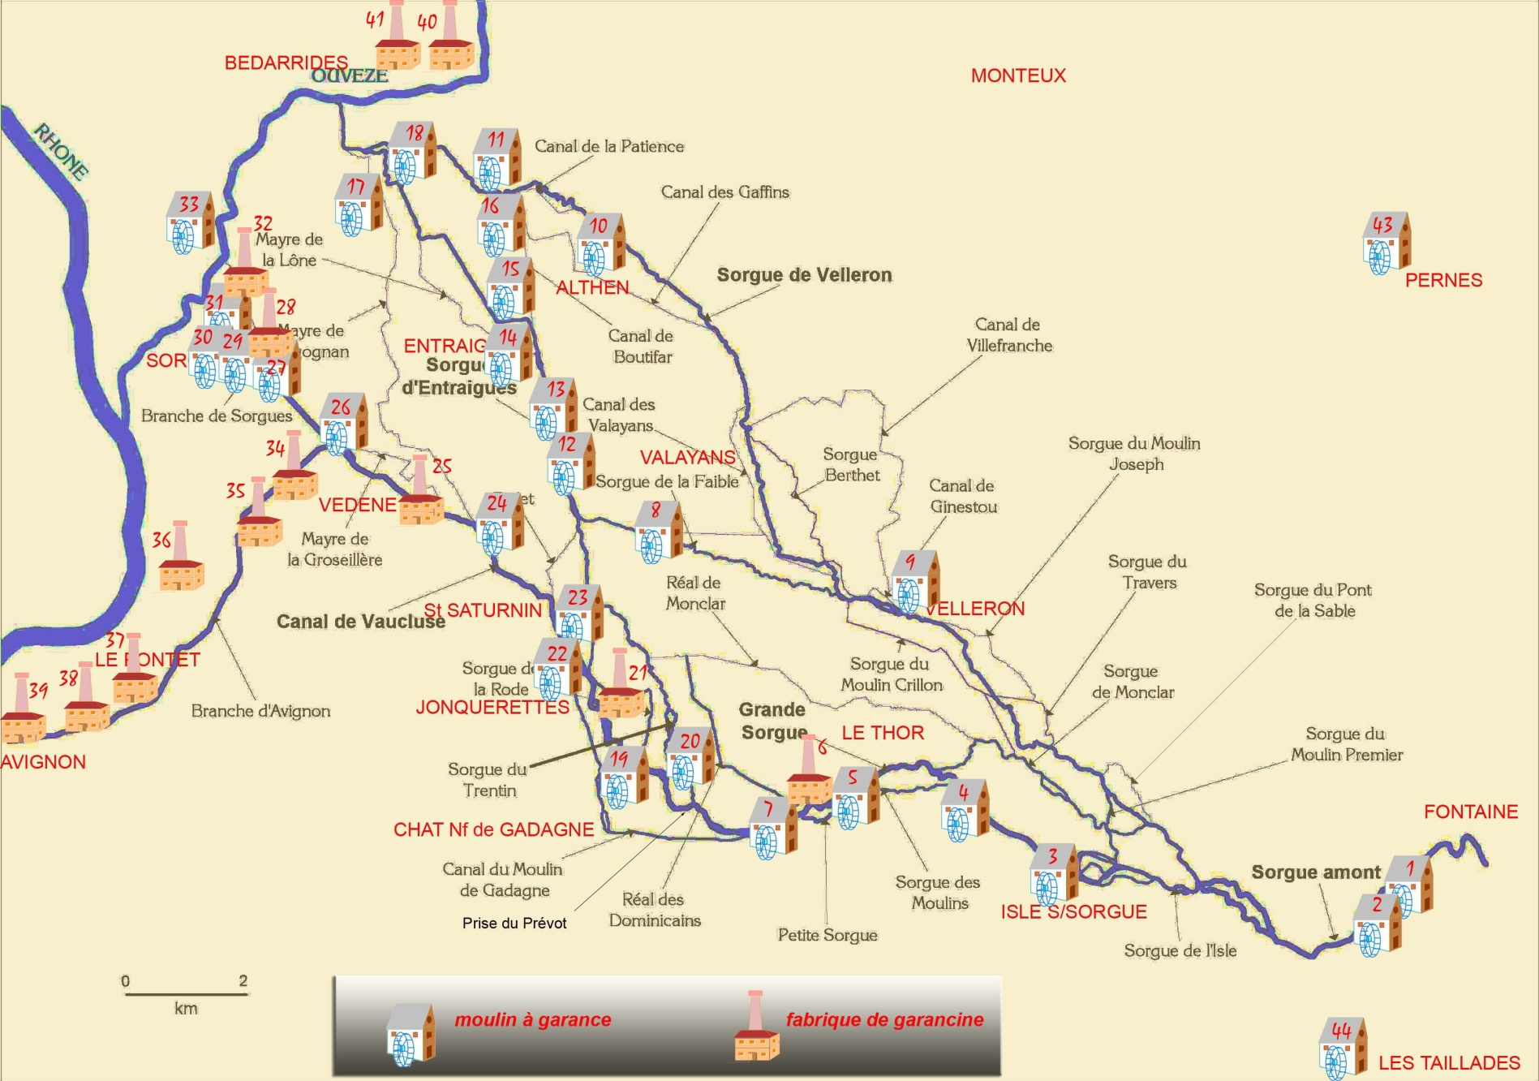
Répartition des moulins de garance et des usines de garancine sur les Sorgues

